Slide 1
Taalblokken 2F Hoofdstuk 4
Samenhang
M. Hutten

Slide 2
Samenhang
Tekst zonder signaalwoorden
Tekst met signaalwoorden
Heb jij hem voorbij zien komen? Op 8 vmbo-scholen ligt een grote 3D-vloersticker! Leerlingen kunnen gave posts voor social media maken. Leerlingen kunnen airpods winnen! Er is een Snapfilter. Jij kunt aan de slag!
Heb jij hem al voorbij zien komen? Op 8 vmbo-scholen ligt een grote 3D-vloersticker! Daarmee kunnen leerlingen gave posts voor social media maken én airpods winnen! Ook is er een Snapfilter waarmee jij aan de slag kunt!

Slide 3
Verbanden
in zinnen
tussen zinnen
tussen alinea’s

Slide 4
Signaalwoorden
verband | signaalwoord | voorbeeld
opsomming | en, ook, bovendien, ten eerst, tot slot | We gaan eerst een trui kopen en ijs eten, dan naar de kermis waar we bovendien suikerspinnen halen.
tegenstelling | maar, toch, echter, hoewel, anderzijds | De lockdown is nodig, maar ik mis elkaar ontmoeten, hoewel het benzine scheelt en toch ook veel reistijd.
tijd | toen, later, nu, straks, zodra, uiteindelijk, eerst, dan, terwijl | Nu mogen we niet naar school, maar straks weer wel en uiteindelijk missen we de lockdown.
voorbeelden/ toelichting | bijvoorbeeld, zo, net als, neem nou, kijk naar, zoals | Veel mensen schaffen een dier aan, zoals een hond.
argumentatie/ reden | want, omdat, daarom, dat blijkt uit, aangezien, namelijk, immers | Thuis les volgen is lastig, omdat je lang achter de computer moet zitten. Dat blijkt uit allerlei onderzoeken.

Slide 5
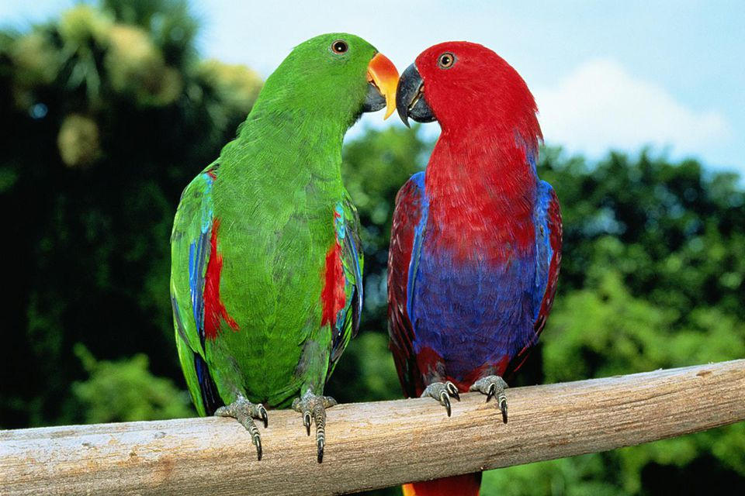
Beeld en tekst
Hoe verander je de tijd op jouw telefoon?
Open 'Instellingen' via het startscherm of via het applicatie-overzicht.
Scroll hier naar beneden en tik op 'Datum en tijd'.
Tik op het schuifje naast 'Automatisch datum en tijd' zodat deze functie uitstaat.
Tik op 'Datum instellen' om deze handmatig in te stellen.
Tik op 'Tijd instellen' om de tijd in te stellen.

